Slide 1
Enlaces en HTML

Slide 2
Enlaces en HTML
En un documento HTML los enlaces se pueden definir utilizando el elemento "a".
<!DOCTYPE html>
<html lang="es-ES">
<head>
<meta charset="utf-8">
<title>Ejemplo de un enlace sencillo</title>
</head>
<body>
<p>
<a href="http://www.intec.edu.do/">Intec</a> es el sitio web oficicial del Instituto Tecnologico de Santo Domingo.
</p>
</body>
</html>

Slide 3
Atributo target
EJEMPLO Compruébese en ”ejemplo.html" que al hacer clic en el enlace hacia www.intec.edu.do, no se abre una nueva pestaña en el navegador.
Para que esto suceda, se puede utilizar el atributo target con el valor "_blank"como se muestra a continuación (”ejemplo.html"):

Slide 4
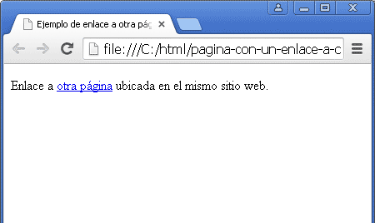
Enlace a otra página del mismo sitio web
EJEMPLO Si en un documento HTML se quiere escribir un enlace a otro documento ubicado en el mismo sitio web, por ejemplo a "otra-pagina.html", visualizándose en pantalla:

Slide 5
Ejemplo
<!DOCTYPE html>
<html lang="es-ES">
<head>
<meta charset="utf-8">
<title>Ejemplo de enlace a otra página</title>
</head>
<body>
<p>Enlace a <a href="otra-pagina.html">otra página</a> ubicada en el mismo sitio web.</p>
</body>
</html>

